Slide 1
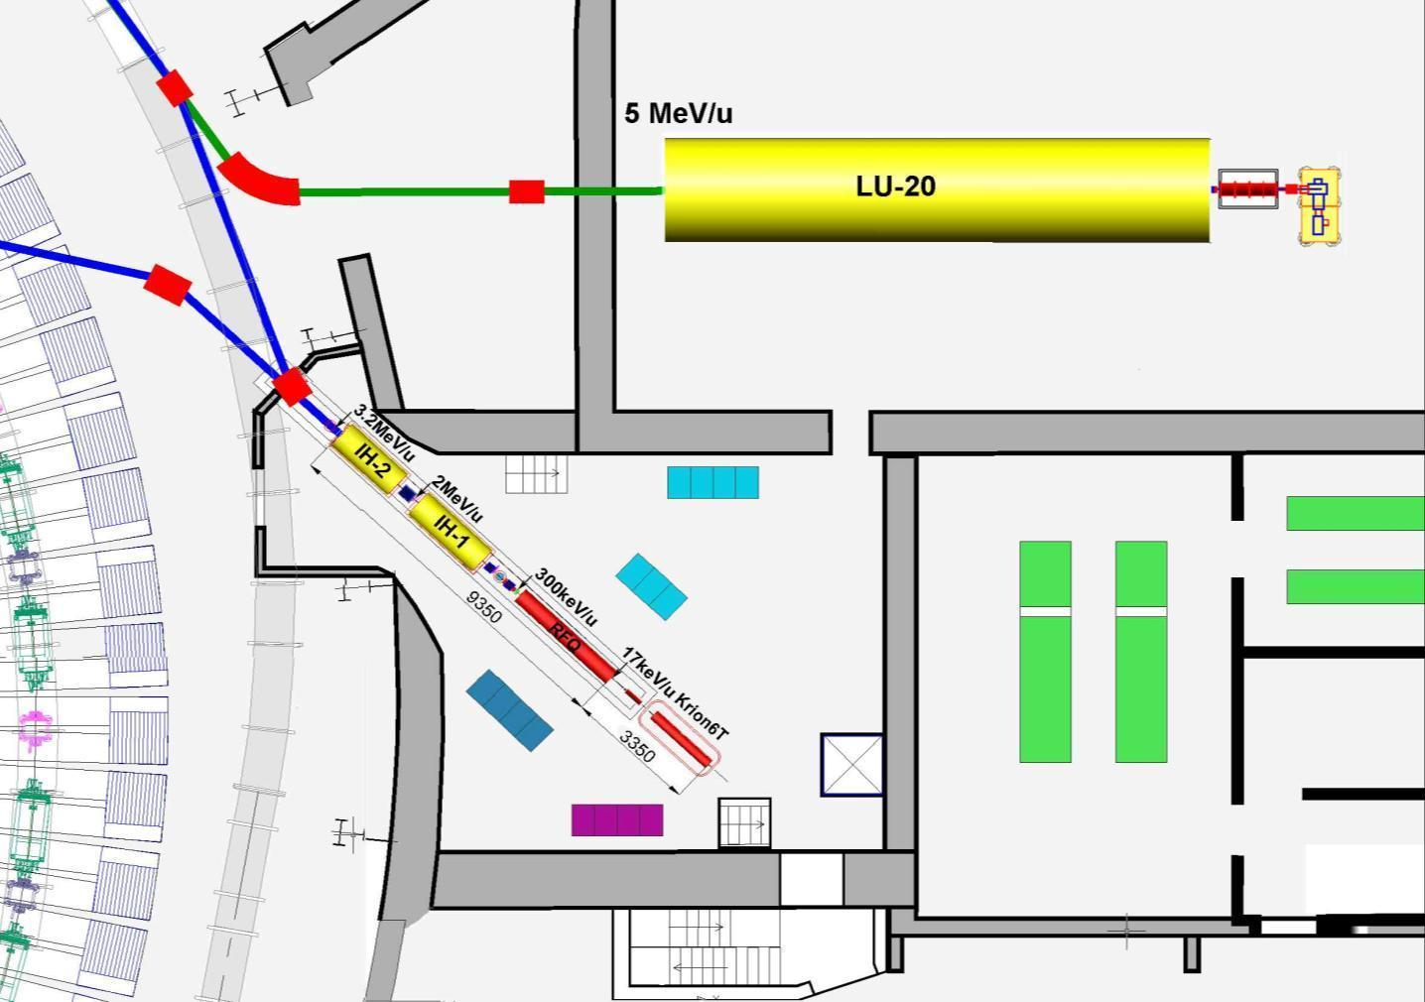
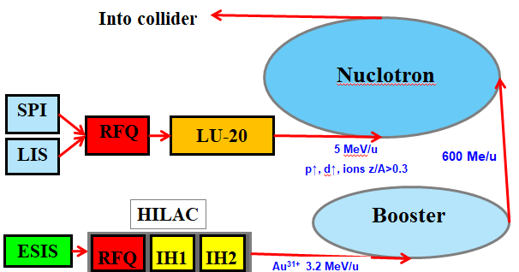
Источники легких ионов инжекционного комплекса NICA. Принцип работы лазерного источника ионов и его использование на инжекционном комплексе
Источники легких ионов инжекционного комплекса NICA
- Источник поляризованных протонов и дейтронов SPI (Source of Polarized Ions)
- Лазерные источники ионов на основе Nd-YAG и СО₂ лазеров
- Источник ионов He⁺ с холодным полым катодом

Slide 2
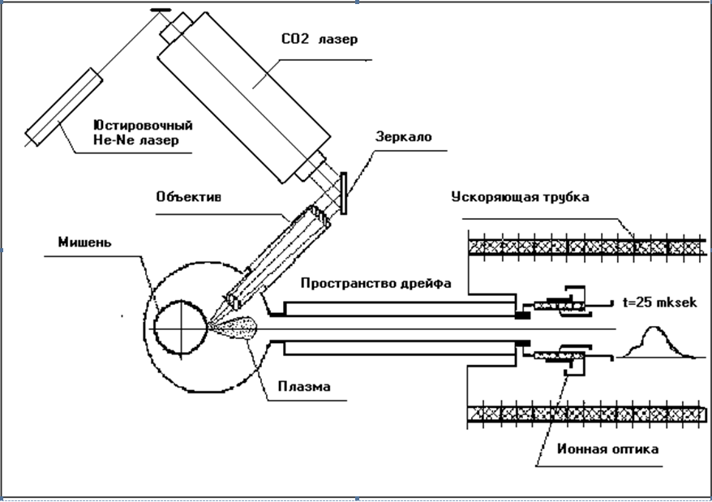
Принцип работы лазерного источника ионов Образование и разлет лазерной плазмы, формирование зарядовых состояний
Плотность потока лазерного излучения на мишени
$q=\frac{E}{π∙{r_{0}}^{2}∙τ}$ [Вт/см²]
E- энергия излучения в импульсе, τ- длительность импульса излучения, r₀- радиус кружка фокусировки излучения на поверхности мишени
2r₀=$\frac{4∙λ∙M^{2}∙f}{π∙D}+\frac{k∙D^{3}}{2∙f^{2}}$
М²- параметр качества пучка, λ -длина волны излучения, f -фокусное расстояние собирающей линзы, D -диаметр пучка на линзе
Если плотность потока лазерного излучения q превышает значение 10⁹ Вт/см² (q≳10⁹ Вт/см²), плазма образуется непосредственно при взаимодействии излучения с поверхностью твердого тела
Повышение температуры в области образования плазмы вызывает локальное повышение давления (верхняя оценка дает значение 10⁵ атм. при температуре 10⁵ К). Образованная плазма быстро разлетается, и ее плотность уменьшается по мере расширения, а длительность импульса ионного тока увеличивается
Для плазменных источников приводятся следующие условия для образования многозарядных тяжелых ионов с зарядом Z:
$10<〈Z〉<50$
${10}^{10}<n_{e∙}τ<{10}^{13} e∙c/{cм}^{3}$
$50<k∙T_{e}<2000 эВ$
здесь <Z>- среднее зарядовое состояние ионов, kT_{e}- электронная температура плазмы, n_{e} –электронная плотность, τ- время нахождения ионов в области плазмы с данной температурой.
Электронная температура и плотность – важнейшие параметры плазмы с точки зрения производства многозарядных ионов. Характерные значения kTe

Slide 3
Принцип работы лазерного источника ионов Образование и разлет лазерной плазмы, формирование зарядовых состояний
Ранняя стадия разлета плазмы (r˂r₀) - ионизация вещества и образование плазмы, формирование ионизационных состояний
Зона ускорения (r₀ ≤ r ≤ 10 r₀ )- тепловая энергия плазмы преобразуется в кинетическую энергию направленного движения газодинамического разлета. При движении плазмы в этой области происходит формирование энергетического спектра и пространственных характеристик многозарядных ионов. При адиабатическом расширении происходит частичная рекомбинация и формируется окончательный зарядовый спектр ионов.
зона асимптотического движения (r>>r₀) с практически постоянной скоростью, в которой тепловая энергия много меньше энергии направленного движения. При движении в этой зоне ионизационные состояния лазерной плазмы, энергетический спектр и пространственные характеристики остаются практически неизменными.
Характер взаимодействия излучения с плазмой зависит от соотношения частоты излучения ω и плазменной частоты ω_{пл}. При ω>ω_{пл} излучение проникает в плазму и распространяется в ней, при ω<ω_{пл} плазма не прозрачна для излучения, и излучение отражается от плазмы
$N_{eкр}=\frac{m_{e∙}∙π∙c^{2}}{e^{2}}∙\frac{1}{λ^{2}}=\frac{{10}^{21}}{λ^{2}}$
где λ- длина волны излучения в мкм, N_{eкр} –[см⁻³].
Для Nd-YAG лазера λ=1.06 мкм и N_{eкр} = 10²¹ см⁻³,
для СО₂- лазера λ=10.6 мкм и N_{eкр} = 10¹⁹ см⁻³.
Температура плазмы в области с плотностью N ≳N_{eкр} определяется формулой:
$k∙T_{e}=1.25∙{10}^{−6}∙({A/\overline{Z}) }^{\frac{1}{3}}∙{(q∙λ^{2})}^{2/3}$
kTe – в эВ, λ – в мкм

Slide 4
Принцип работы лазерного источника ионов Энергетический спектр, длительность импульса ионного тока
Максимальная кинетическая энергия:
E_{zmax}~Z²kT₀
Средняя кинетическая энергия ионов ${\overline{Е}}_{z }$по порядку величины соответствует ширине энергетического спектра ионов:
$\left(Δ{\overline{E}}_{z}/\overline{E_{z}}\right)$~1
где $Δ\overline{E}z$=Е_{zmax}-Е_{zmin}
Длительность импульса ионного тока при разлете лазерной плазмы на расстояние L от места взаимодействия излучения с мишенью по порядку величины соответствует времени движения ионов
Δt_{z}$=L\left[\frac{1}{v_{zmin}} −\frac{1}{v_{zmax}}\right]$
Предоставление пространства дрейфа для разлета лазерной плазмы позволяет увеличить длительность импульса ионного тока

Slide 5
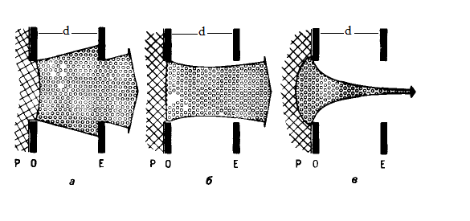
Принцип работы лазерного источника ионов Экстракция ионов из лазерной плазмы
Максимальная плотность тока, которая может быть достигнута для любого сорта заряженных частиц, ускоренных электрическим полем, вытекает из условий ограничения тока пространственным зарядом и определяется законом Чайлда-Ленгмюра:
$j=(4/9)∙ε_{0}∙{\left(\frac{2q}{m_{i}}\right)}^{\frac{1}{2}}∙U^{\frac{3}{2}}/d^{2}$
j- плотность тока, q- заряд иона (q=Z∙e), m_{i} - масса иона, U- приложенное напряжение, d- ширина промежутка извлечения. Для фиксации границы разлетающейся лазерной плазмы в области эмиссионного отверстия должно быть выполнено условие:
$e∙\sum{Z∙}n_{z}(t)∙v_{i}(t)≤C∙U^{\frac{3}{2}}/d^{2}$
С- const, d- расстояние между электродами, U- напряжение между эмиссионным и вытягивающим электродом, nz(t)- плотность ионов с зарядом Z, v_{i}(t)- скорость ионов.
а - сверхплотная плазма, б- плазма промежуточной плотности, в- разреженная плазма. Р- плазма, О- эмиссионный электрод, Е- извлекающий электрод (экстрактор)
При разлете плотность плазмы падает ~ 1/L³
Предоставление пространства дрейфа для разлета лазерной плазмы позволяет уменьшить ее плотность для экстракции ионов

Slide 6
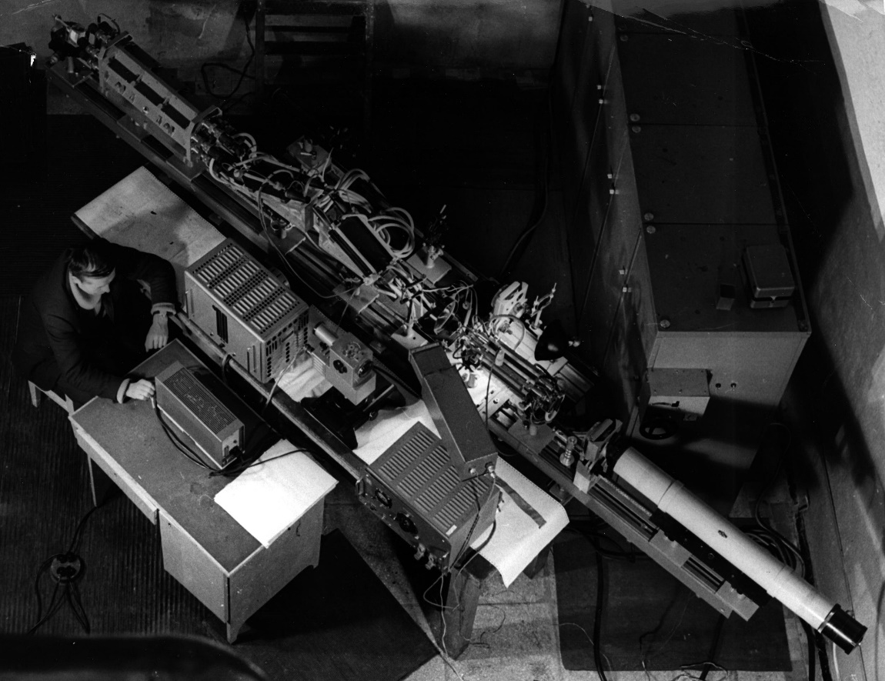
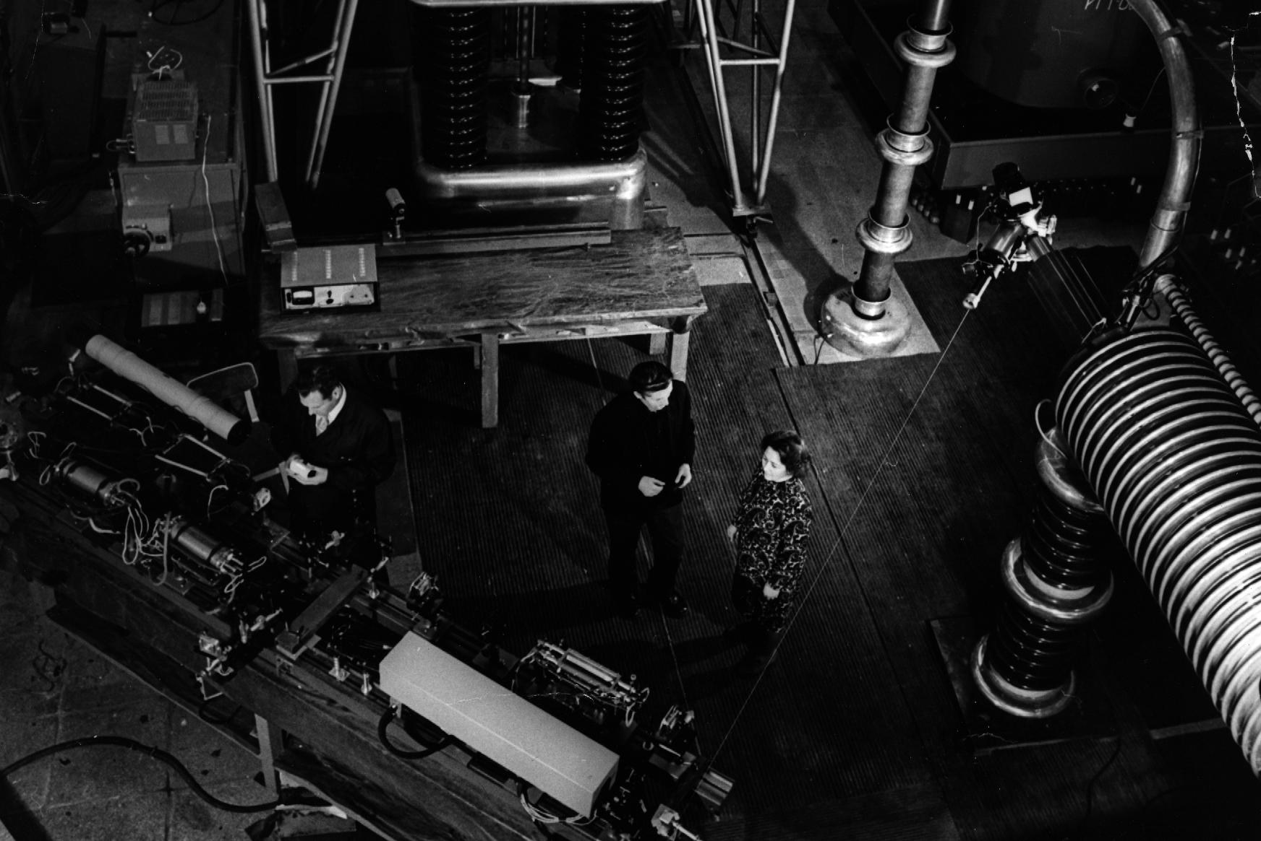
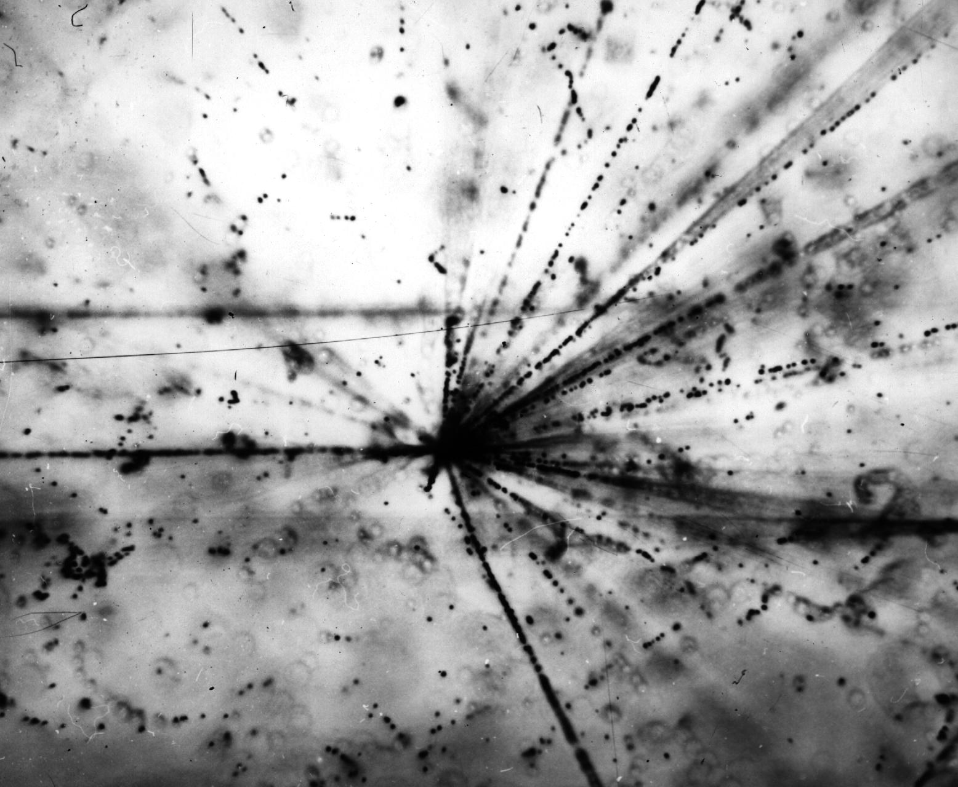
Первый лазерный источник ЛВЭ ОИЯИ на основе Nd-YAG лазера (стекло) создан (1973-1976) коллективом МИФИ: О.Б. Ананьин, Ю.А. Быковский, Ю.П. Козырев, И.К. Новиков, В.Д. Пекленков, А.М. Распопин
Лазерные источники ионов ЛФВЭ ОИЯИ
В 1976 года на форинжекторе ЛУ-20 был смонтирован твердотельный лазер на неодимовом стекле, состоящий из генератора с модулируемой добротностью и пяти каскадов усиления: 10¹³ Вт/см², 1 импульс в минуту. На форинжекторе линейного ускорителя был сформирован и ускорен пучок углерода с током более 140 мА при длительности порядка 15 мкс на полувысоте
Впервые в мире ядра углерода, полученные из лазерной плазмы, были ускорены до релятивистских энергий с интенсивностью (~10⁵ частиц/импульс), достаточной для проведения физических экспериментов. Уже в первом эксперименте было проведено облучение фотоэмульсий и зафиксирован результат взаимодействия ядра углерода с энергией 50 ГэВ с ядром серебра.

Slide 7
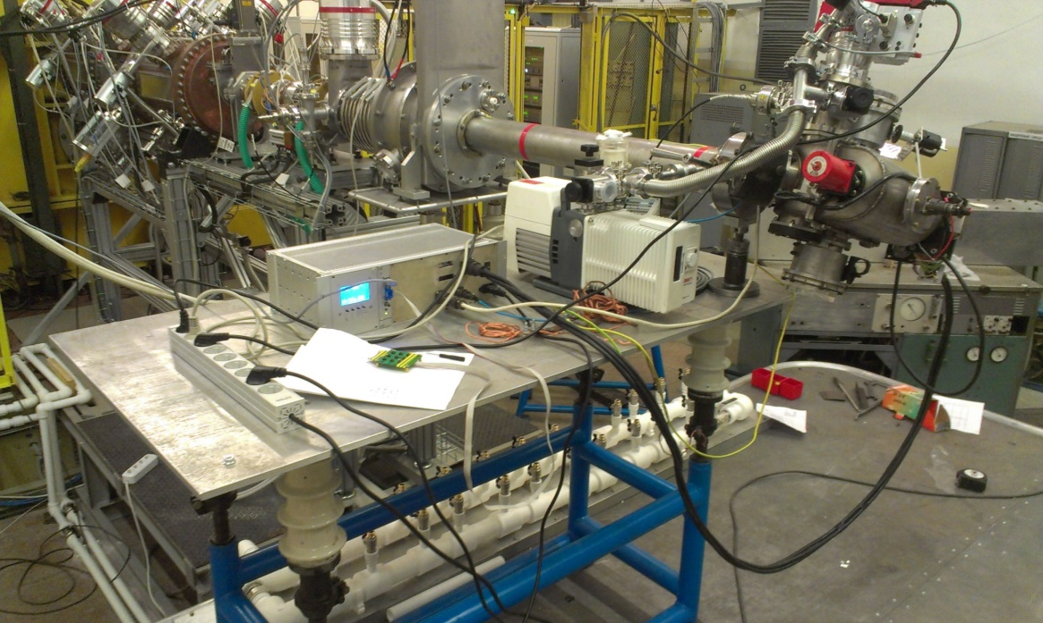
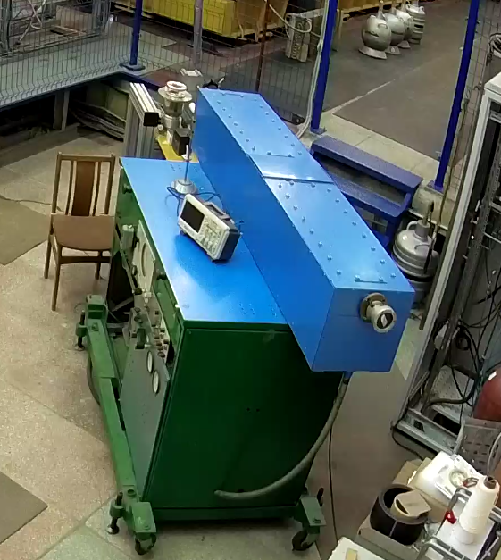
Лазерный источник ЛВЭ ОИЯИ на основе СО2 лазера создан коллективом ОИЯИ в 1983 г. во главе с В. А. Мончинским
Лазерные источники ионов ЛФВЭ ОИЯИ
Тип ядра | Интенсивность частиц/цикл на выходе ЛУ-20 | Длительность мкс | Мишень
₆Li³⁺ | 1*10⁹ | 30 | LiF
₇Li³⁺ | 5*10¹⁰ | 30 | LiF
₁₀B⁵⁺ | 5*10⁸ | 30 | LaB₆
₁₁B⁵⁺ | 2*10⁹ | 30 | BO₂
₁₂С^{6+*} | 2*10¹⁰ | 20 | C
₁₆О^{8+*} | 3*10⁹ | 10 | SiO₂
₁₉F^{9+*} | 2*10⁹ | 10 | LiF, (FC₂)_{n}
₂₄Mg^{12+*} | 1*10⁹ | 5 | Mg
₂₈Si^{14+*} | 1*10⁸ | 5 | Si, SiO₂
СО2 лазер
Энергия в импульсе 5 Дж,
длительность импульса 100 нс,
многомодовое излучение,
q~ 10¹¹ Вт/см²
частота посылок 1имп/8сек

Slide 8
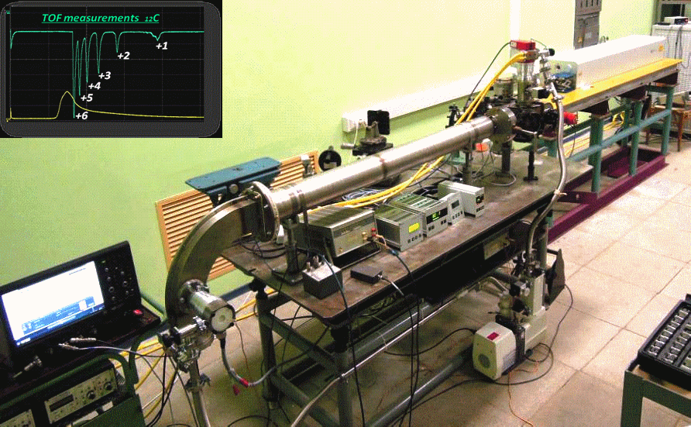
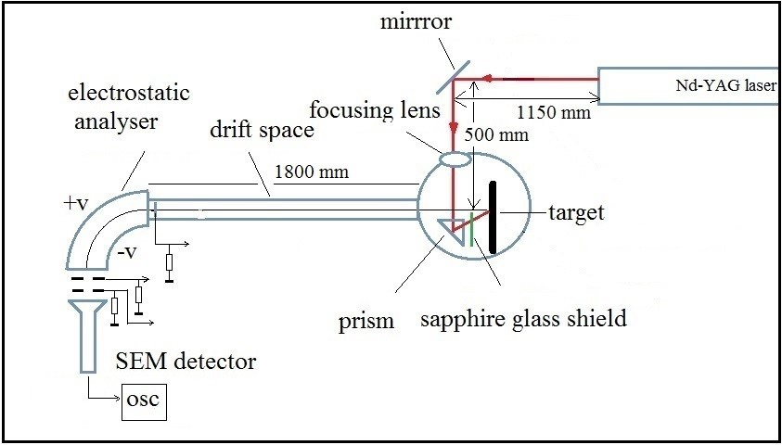
Лазерный источник ионов на основе Nd-YAG лазера, экспериментальные результаты исследования ионизационных состояний железной и углеродной лазерной плазмы произведенной лазерным источником
Лазерные источники ионов ЛФВЭ ОИЯИ
Стенд для исследований ионизационных состояний лазерной плазмы с использованием электростатического анализатора и вторично-электронного умножителя
Общая формула для энергии настройки анализатора при пренебрежении действием краевых полей:
$E=k⋅e⋅Z⋅(U_{2}−U_{1})$
где k- безразмерный коэффициент, зависящий от геометрических параметров дефлектора, е- элементарный заряд, Z- зарядовое число иона, U2 и U1 - напряжения на электродах дефлектора.

Slide 9
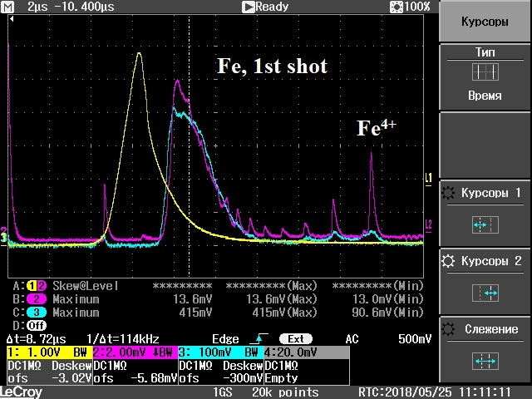
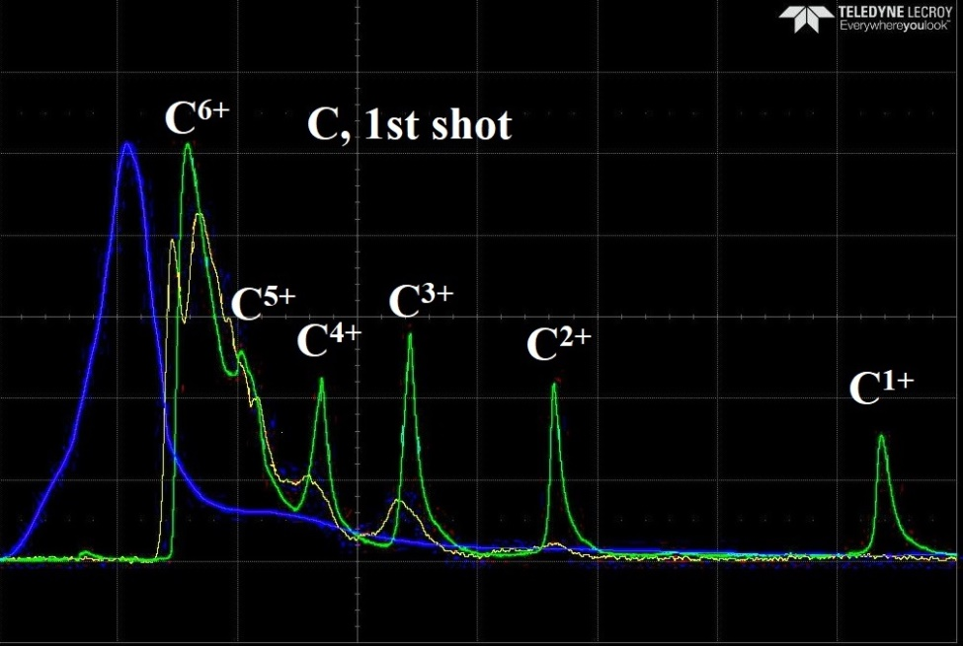
Лазерные источники ионов ЛФВЭ ОИЯИ
Лазерный источник на основе Nd-YAG
Экспериментальные результаты исследования времяпролетном (TOF) методом ионизационных состояний железной и углеродной лазерной плазмы
Осциллограммы сигналов электронного умножителя ВЭУ (зеленый)и коллекторные сигналы перед входом в анализатор и перед входом в ВЭУ (желтый), 2 мкс/дел. Вертикальный курсор соответствует времени прихода Fe¹⁶⁺
$$\frac{t_{z1}}{t_{z2}}=\frac{\sqrt{z_{2}}}{\sqrt{z_{1}}}$$
- выполняется в TOF экспериментах для всех сигналов ВЭУ, полученных приходом ионов разлетающейся лазерной плазмы
Такое же соотношение между временами прихода ионов выполняется при их ускорении в электрическом поле

Slide 10
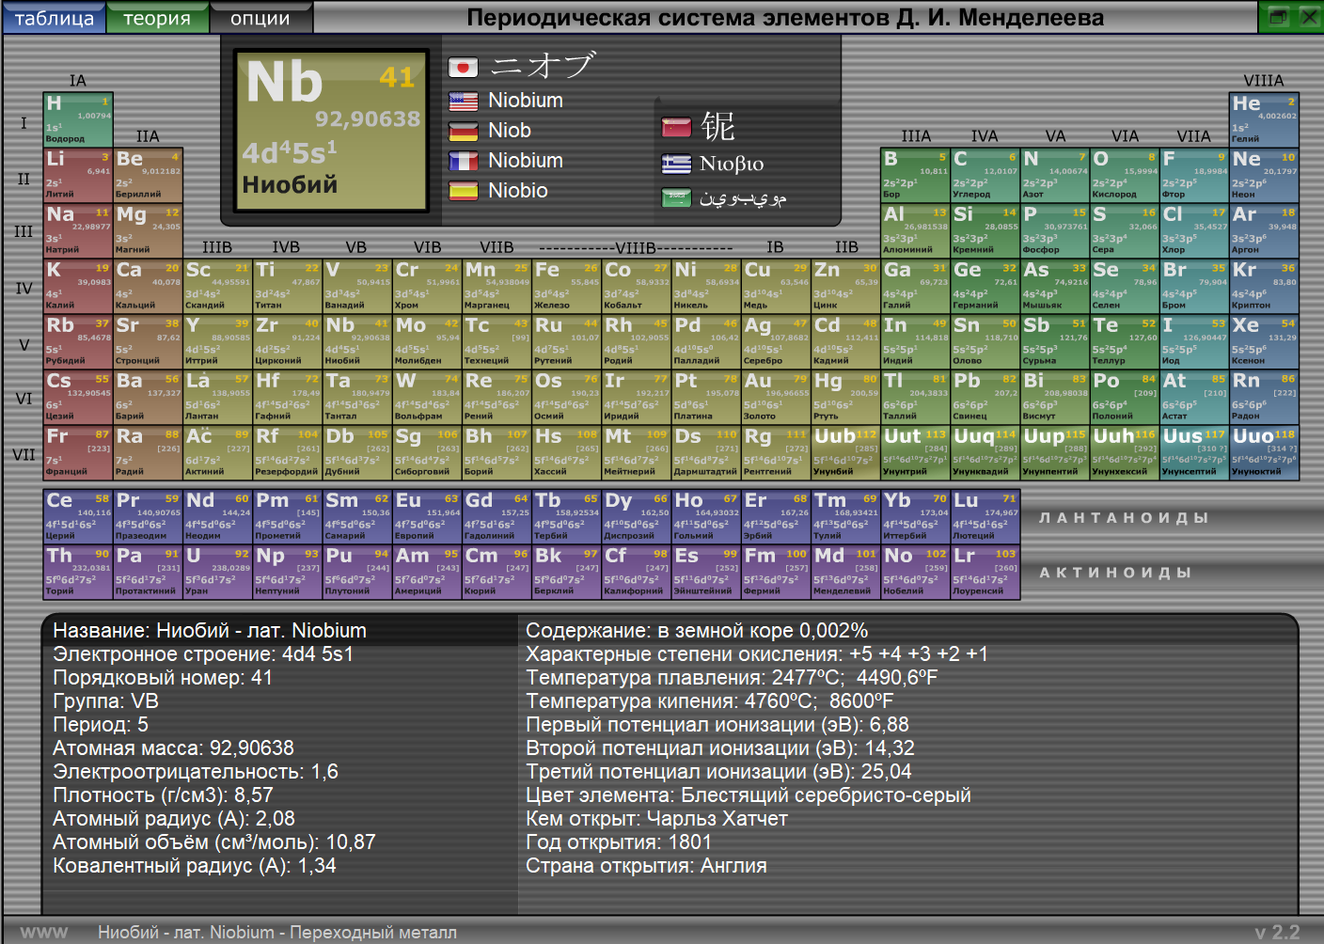
Перспективы расширения ассортимента частиц для ускорения в ЛУТИ
Лазерные источники ионов ЛФВЭ ОИЯИ
Лазерный источник на основе Nd-YAG

Slide 11
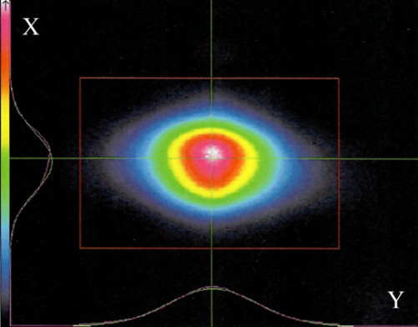
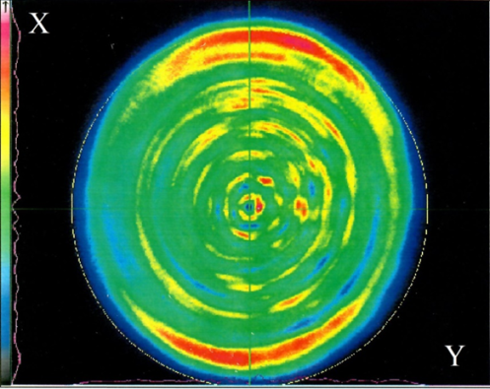
Лазерные источники ионов ЛФВЭ ОИЯИ Характеристики Nd-YAG лазеров инжекционного комплекса
 | LPY7864 | LPY7864G
Длина волны, нм | 1064 | 1064
Энергия излучения в импульсе, мДж | 1000 | 2800
Длительность импульса излучения, нс | 10 | 10
Расходимость, мрад | 0.5 | 0.5
Частота следования импульсов, Гц | 2 | 2
Диаметр выходного пучка, мм | 9.5 | 12.5
Параметр М² | 1.3 | 2
Тип задающего генератора | Стабильный диафрагмированный | Неустойчивый с градуированной отражательной способностью выходного зеркала
Профили излучения в

Slide 12
Лазерные источники ионов ЛФВЭ ОИЯИ
Лазерный источник на основе Nd-YAG
Перспективы расширения ассортимента частиц для ускорения в ЛУТИ
Энергии связи электронов в атомах углерода, железа, иттрия и ниобия и строение электронных оболочек.
Ионизационное состояние ₁₂C | С¹⁺ | С²⁺ | С³⁺ | С⁴⁺ | С⁵⁺ | С⁶⁺
A/Z | 12 | 6 | 4 | 3 | 2.4 | 2
Энергия ионизации, эВ | 9 | 21.7 | 47.8 | 64.4 | 392 | 490
Электронное строение атома углерода | 1s²2s²2p²
Ионизационное состояние ₅₆Fe | Fe⁹⁺ | Fe¹⁴⁺ | Fe¹⁵⁺ | Fe¹⁶⁺ | Fe¹⁷⁺ | Fe¹⁸⁺
A/Z | 6.22 | 4 | 3.73 | 3.5 | 3.29 | 3.11
Энергия ионизации, эВ | 233 | 390 | 456 | 489 | 1263 | 1356
Электронное строение атома железа | 1s² 2s² 2p⁶ 3s² 3p⁶ 4s² 3d⁶ С⁴⁺
Ионизационное состояние ₈₉Y | Y¹³⁺ | Y¹⁴⁺ | Y¹⁵⁺ | Y¹⁶⁺ | Y¹⁷⁺ | Y¹⁸⁺
A/Z | 6.85 | 6.36 | 5.93 | 5.56 | 5.24 | 3.11
Энергия ионизации, эВ | 368 | 468 | 517 | 567 | 620 | 677
Электронное строение атома иттрия | 1s² 2s² 2p⁶ 3s² 3p⁶ 4s² 3d¹⁰ 4p⁶ 5s² 4d¹
Ионизационное состояние ₉₃Nb | Nb¹³⁺ | Nb¹⁴⁺ | Nb¹⁵⁺ | Nb¹⁶⁺ | Nb¹⁷⁺ | Nb¹⁸⁺
A/Z | 7.15 | 6.64 | 6.2 | 5.81 | 5.48 | 5.16
Энергия ионизации, эВ | 271 | 485 | 536 | 588 | 641 | 697
Электронное строение атома ниобия | 1s² 2s² 2p⁶ 3s² 3p⁶ 4s² 3d¹⁰ 4p⁶ 5s¹ 4d⁴
По параметру A/Z для ускорения в ЛУТИ подходят ионы
С²⁺, Fe⁹⁺, Y¹⁴⁺ , Nb¹⁵⁺
Интенсивность использованных в сеансах пучков С⁴⁺, Fe¹⁴⁺ оказалась достаточно высока

Slide 13
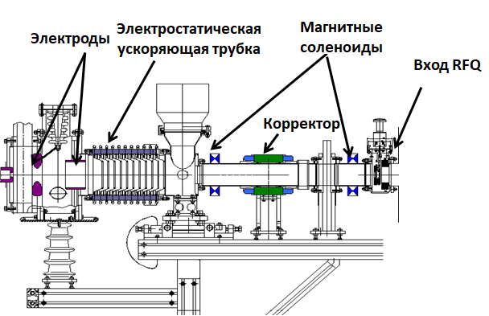
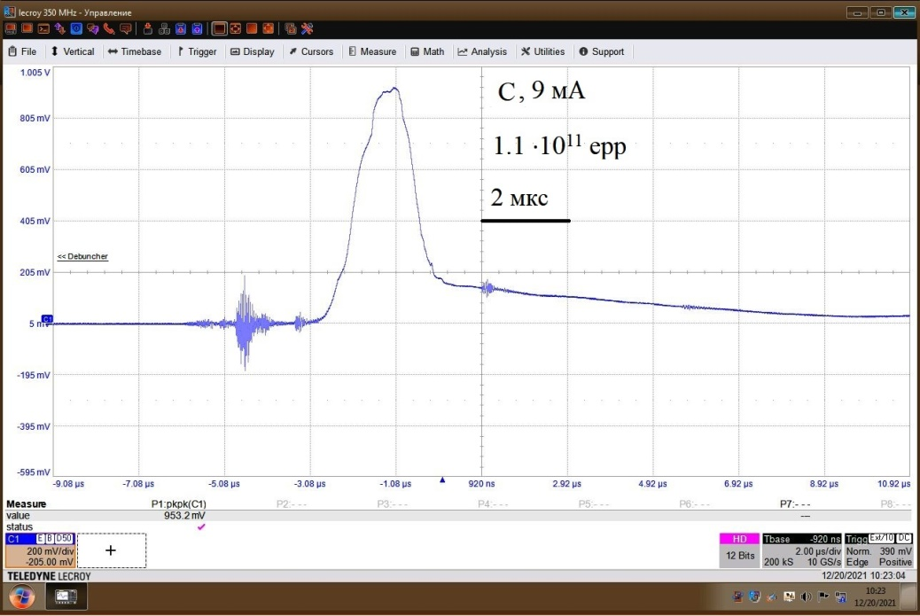
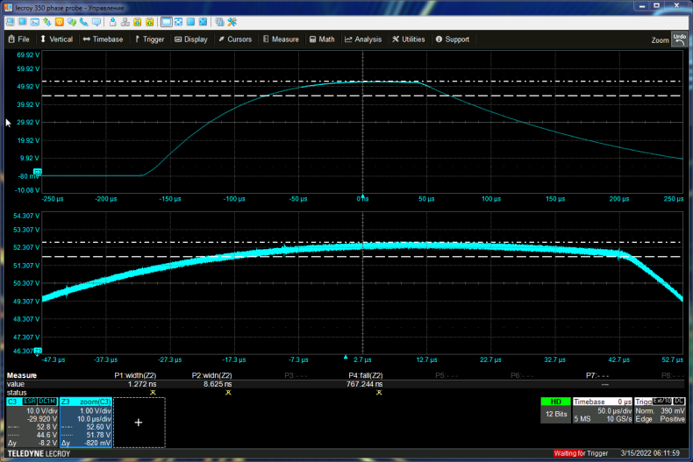
Лазерные источники ионов ЛФВЭ ОИЯИ
Извлечение ионов из плазмы, канал транспортировки пучков низкой энергии LEBT.
Параметр A/Z | ≤6.25
Тип питания напряжением инжекции | импульсный
Значение напряжения инжекции | ≤150 кВ
Полная длительность импульса напряжения | ~ 1 мс
Число соленоидов | 2
Индукция магнитного поля | ≤1.2 Тл
Число фокусирующих электродов | 2
Максимальный потенциал электродов | ≤50 кВ
Частота следования импульсов, Гц | 0.2
Длина, м | 1.6
U_{инж}
Извлечение ионов из плазмы
Осциллограмма сигнала ЦФ на входе RFQ, ионы C⁴⁺ , 9 мА, U_{инж}=51 кВ.
Осциллограмма импульса напряжения инжекции на высоковольтной платформе канала LEBT, амплитуда импульса 52 кВ. Стабильность напряжения на вершине 0.2 % 50 мкс.

Slide 14
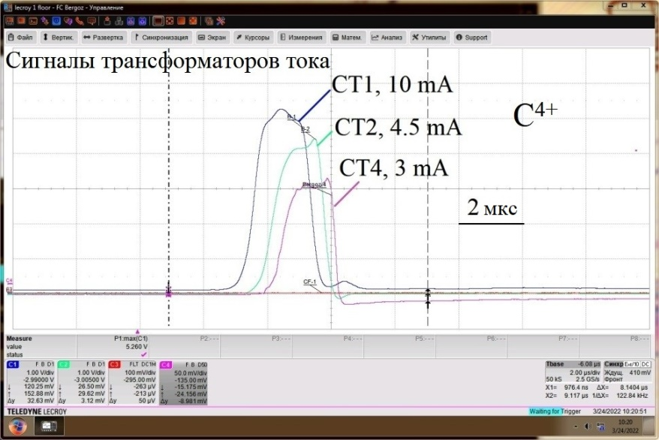
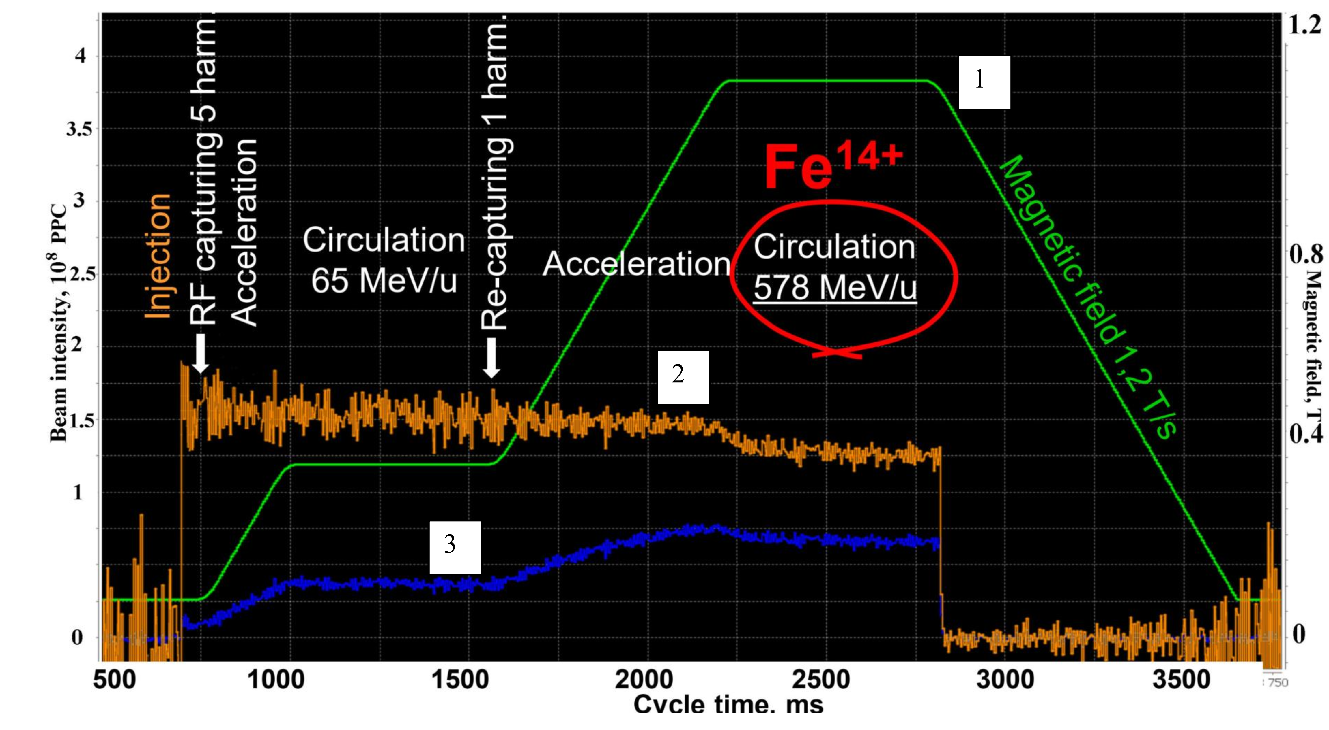
Лазерные источники ионов ЛФВЭ ОИЯИ
Экспериментальные результаты ускорения пучков ионов железа Fe¹⁴⁺ и углерода С⁴ от лазерного источника в ускорителе ЛУТИ и их инжекции в Бустер.
Сигналы трансформаторов тока при прохождении пучка ионов С⁴⁺ (вверху) и Fe¹⁴⁺ (внизу) по инжекционной цепочке
 | Прохождение пучка ионов по инжекционной цепочке
 | Вход RFQ (ЦФ0) | Вход IH1 (СТ1) | Выход ЛУТИ (СТ2) | Выход канала (СТ4)
С⁴⁺ | 12 мА/ 1.4·10¹¹ epp | 10 мА/ 1.2·10¹¹ epp | 4.5 мА/ 5.4·10¹⁰ epp | 3 мА/3.6· 3.6·10¹⁰ еpp
Fe¹⁴⁺ | 10 мА/ 6.25·10¹⁰ epp | 7 мА/ 4.4·10¹⁰ epp | 2.5 мА/ 1.6·10¹⁰ epp | 1.2 мА, 7.7·10⁸ еpp
Результаты измерения интенсивности циркулирующего пучка ⁵⁶Fe¹⁴⁺ с помощью параметрического трансформатора тока (ППТ) при его инжекции, группировке и ускорении. Кривая 1 – величина магнитного поля в Гс, кривая 2 – количество циркулирующих частиц, кривая 3 – сигнал ППТ.

Slide 15
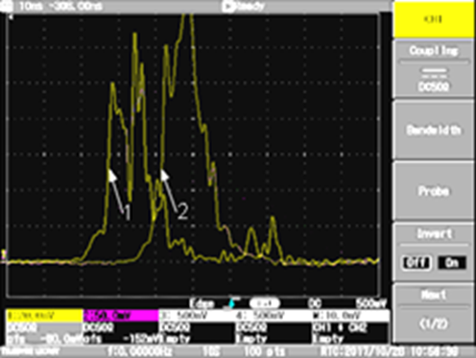
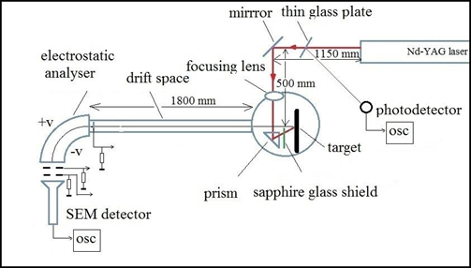
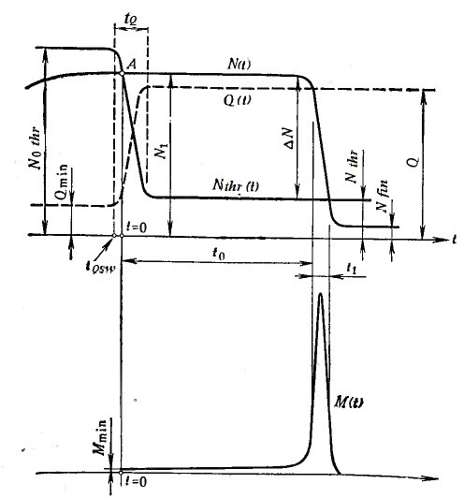
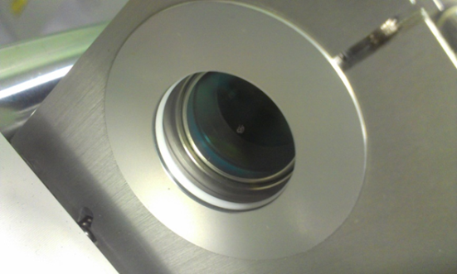
Проблемы
Неконтролируемый сброс накачки Nd-YAG лазера
Сигналы фотодетектора, размещенные вручную на одной осциллограмме: 1- сигнал, соответствующий преждевременному времени появления излучения
2 – сигнал, соответствующий «правильному» времени появления излучения,
N(t) - inverse population density, Nthr(t) - threshold inverse population density, Q(t)- quality factor, t₀- Q-switching time (up); M(t) - output radiation density (down).
Повреждение заднего зеркала,

Slide 16
Проблемы
Постепенное уменьшение энергии импульса лазерного излучения Nd-YAG лазера при длительной работе
В сеансе 2022 года по ускорению ионов С⁴⁺ использовалась цилиндрическая мишень, смена рабочей точки производилась с частотой запусков ускорительного цикла (0.1 Гц). Фокусировка лазерного излучения на мишень была подобрана так, что достаточная интенсивность пучка ионов достигалась при энергии в импульсе 0.5 Дж, что соответствовало 50% уровню накачки лазера. Оказалось, что для поддержания значения выходной энергии 0.5 Дж на протяжении всего сеанса приходилось постепенно повышать уровень накачки лазера. За 2.5 месяца ускорительного сеанса 2022 года по ускорению ионов С⁴⁺ излучение на выходе Nd-YAG лазера полностью исчезло. Лазер был заменен на резервный, излучение которого также деградировало и концу сеанса энергия в импульсе 0.5 Дж достигалась при 95% накачке.

Slide 17
Спасибо за внимание

Slide 18
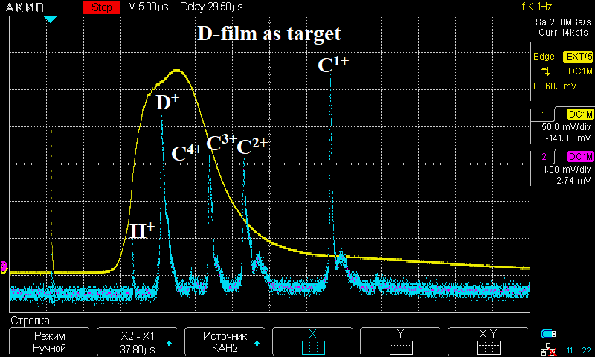
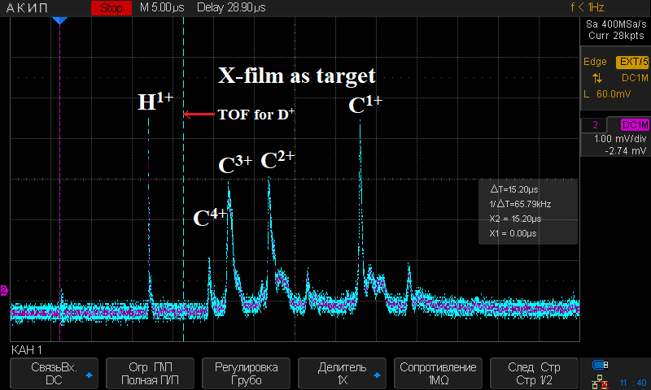
Пример использования стенда лазерного источника
Поиск дейтерированного полиэтилена для измерения поляризации ионов, произведенных источником SPI (Source of Polarized Ions).
Проверка полиэтилена на присутствие в нем дейтерия
Спектр зарядовых состояний лазерной плазмы дейтерированного политэтилена,
СD
Спектр зарядовых состояний лазерной плазмы исследуемого политэтилена,
СХ

